Slide 1
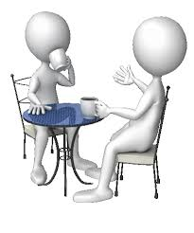
Разумное поведение в конфликтной ситуации
Давай , поговорим…
о многом и о прочем; о том, что хорошо, и хорошо, не очень…Чего то знаешь ты,
а что -то мне известно, -давай, поговорим, -будет интересно!
Составитель
методист ресурсного центра ГБОУ ДО РК ДОЦ Сокол»
Нестеренко Е.В. resurssentr@yandex.ru

Slide 2
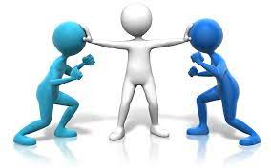
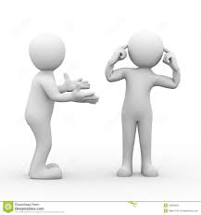
Конфликт
Зачем нам нужны конфликты?
Что такое конфликт?
Это отсутствие согласие по какому-либо вопросу.
Это столкновение интересов, ценностей, ролей.
Люди разные — и их интересы и ценности тоже разные.
они развивают нас самих, и ситуацию
позволяют изобретать новые решения,
договариваться,
совершать научные открытия.
Notes:
Если бы у первобытных людей не было конфликтов за ресурсы, они бы не стали расселяться по миру, придумывать, как выращивать больше еды и разводить животных, не создали бы колесо, чтобы облегчить свой труд.
Если бы не было конфликтов мнений в древнегреческом обществе, мы бы не получили идею демократии.

Slide 3
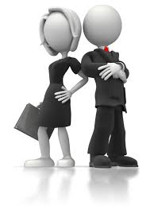
В конфликте есть как минимум две стороны и претензии этих сторон на предмет конфликта.
Предмет может быть материальным: место в автобусе, заначка из семейного бюджета, территория или природные ресурсы
А может быть чем-то, что невозможно потрогать руками: внимание мамы, поддержка друга, одобрение начальства, точка зрения.

Slide 4
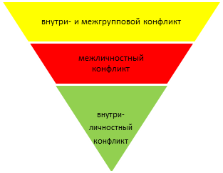
Конфликты происходят между людьми, и соответственно делятся на:
Межгрупповые
Межличностные
Внутри личностные
Определите к какому типу конфликта относятся предложенные ситуации?
Сторонники демократических свобод выходят на митинги. Страны воюют за территорию. То, о чем мы так часто слышим в новостях. Это-
На столе лежит последняя конфета, Игорь и Инна хотят ее съесть. Открылась вакансия мечты в крупной компании, Миша и Вася претендуют на место. Родители разводятся и решают, с кем будет жить сын. Это-
Вам надо одновременно пообщаться с ребенком, который пришел из школы в дурном настроении, и с подругой, которая заезжает в гости раз в несколько лет. В выходной вы хотите посмотреть любимый сериал, мама просит поехать помочь ей на даче, а партнер зовет на выставку. Вы с детства хотите сделать певческую карьеру, но работаете бухгалтером, и вам эта профессия не нравится. Это -
Практикум

Slide 5
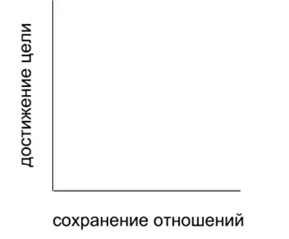
Почему люди по-разному ведут себя в конфликте (и почему я все время реагирую одинаково)
Это выяснили К. Томас и Р. Килманн в конце XX века, и не просто выяснили, а предложили инструмент для измерения предпочитаемой человеком стратегии поведения в конфликте.
У нас обычно есть убеждение, что действительно важно в жизни:
Для кого-то — добиваться своего и приходить к успеху.
Для кого-то — поддерживать позитивные отношения с другими людьми и нравиться им.
Если представить себе подобные ценности в виде двух шкал, получится следующее:

Slide 6
Когда человек, хочет выиграть в конфликте и получить свое любой ценой, готов пожертвовать отношениями, потому что для него важнее всего победа. ( он съест эту конфету, получит этот контракт). Так проявляется склонность человека к борьбе (соперничеству).
В каком случае борьба может быть успешной стратегией?
Почему борьба не всегда эффективна?
Когда достижение цели, важнее отношений.
Например, в случае спортсмена, бегущего стометровку, — он здесь, чтобы выиграть. Другой пример: мать запрещает бабушке кормить внука-аллергика сладким, чтобы не вызвать у него приступ.
Если игнорировать интересы второй стороны, вас в какой-то момент обязательно переиграют.
Испорченные отношения восстановить непросто.

Slide 7
Если, для человека важно, как бы о нем не подумали плохого, он готов отказаться от цели ради сохранения позитивной атмосферы. Его конфликтная стратегия — уступка.
В каком случае уступка может быть успешной стратегией?
Когда отношения с этим человеком гораздо полезнее, чем победа в каком-то одном случае, ну или когда человек для вас в целом важнее того, из-за чего вы спорите. Уступка хорошо работает и тогда, когда для одного из участников конфликта его предмет не так важен, как для второго: тебе хочется именно посмотреть фильм, а мне — провести время с тобой, неважно как.
Почему уступка не всегда эффективна?
Бывает, что мы уступаем, когда на самом деле не хочется. Мы сжимаем зубы, потому что решили, что так будет лучше, или просто привыкли терпеть: нас учили в детстве, что это хорошо. Заблокированные эмоции чреваты психологическими и физиологическими проблемами. Если вы будете все время только уступать, то однажды «взорветесь» как кипящий котел, плотно накрытый крышкой.
Notes:
«Конечно, доедай последний кусок пиццы»; «Да, давай сегодня тоже останемся дома и посмотрим фильм»; «Хорошо, мама, я поступлю в этот институт»; «Конечно, я сделаю за тебя этот отчет, мне не сложно».

Slide 8
Когда человек просто отказывается решать конфликт, делая вид, что его нет. Переводит тему, «забывает», растягивая это состояние надолго, при этом вроде как и цели не достигает, и на отношения не смотрит. Это называется уход (или избегание).
В каком случае уход может быть успешной стратегией?
Когда у вас нет ресурса разбираться с конфликтом прямо сейчас. Вы устали, или эмоционально опустошены, или действительно не успеваете решить еще и эту проблему. Избегание конфликта позволяет выиграть немного времени.
Почему уход не всегда эффективен?
Потому что он не может длиться вечно. Конфликт способен сойти на нет, но от ожидания он может и обостриться: предмет-то конфликта никуда не девается, да и противоборствующая сторона ждет определенности, притопывая ногой. Если откладывать решение из страха проиграть или потерять отношения, разовьется внутренний конфликт и наслоится на внешний. Решать все это станет труднее.

Slide 9
«Ищите компромисс». Это еще одна стратегия, по-другому ее называют двойной уступкой. Вроде как достичь цели важно, но не испортить отношения с другим человеком тоже важно. Вроде как хочется, чтобы было по-честному. Поровну. Ради этого мы готовы взять только часть своего, уступив и ожидая того же от оппонента. Мы не всегда замечаем, насколько наша жизнь пронизана уступками и компромиссами; нас приучают искать их автоматически с самого детства.
В каком случае компромисс может быть успешной стратегией?
Если задача не решается по-другому. У нас есть одно яблоко, мы оба хотим его съесть — надо разрезать пополам. Старший и младший ребенок хотят внимания мамы — она по очереди делает уроки с одним и играет с другим. На работе задерживают зарплату и выдают только часть, зато всем сотрудникам (а могли заплатить только двум топ-менеджерам всю сумму).
Почему компромисс не всегда эффективен?
Потому что вы на самом деле не получаете то, чего хотите, да и взаимное неудовлетворение копится понемногу, делая отношения не такими ценными. Постоянные компромиссы тоже наполняют кипящий котел эмоций, только медленнее. Но это не значит, что он однажды не «взорвется».

Slide 10
Возможен вариант, при котором по максимуму выигрывают обе стороны конфликта, и при этом сохраняются отношения. Так происходит при сотрудничестве. Это единственная стратегия, на которую не способны животные, — она присуща только человеку.
В каком случае сотрудничество может быть успешной стратегией?
В любом, если удается его осуществить.
Для сотрудничества необходим диалог: « Чего ты в итоге хочешь? Противоречит ли это моим интересам? Как мы оба можем получить то, что хотим?»
Обсуждение и готовность работать вместе способствуют сохранению отношений. А выигрыш обеих сторон — плод этого диалога.
Почему сотрудничество не всегда эффективно?
Потому что оно требует развитого мышления и высокого уровня социального интеллекта от обеих сторон.
Сотрудничество — это навык, который необходимо выработать. И начать надо с умения анализировать свои потребности и слышать позицию другого.
Notes:
Вариант с апельсином— Я хочу апельсин. — Я тоже хочу апельсин! — Тебе он зачем? — Хочу выпить сок с мякотью. А тебе? — Хочу сделать цукаты из кожуры.

Slide 11
А какая Ваша «любимая стратегия»
Полезно знать, как вы реагируете в конфликте непроизвольно. Чаще боретесь или уступаете? Уходите от конфликта или ищите компромисс? Как бы там ни было, чтобы успешно осуществлять сотрудничество и использовать остальные стратегии, когда они эффективны, нужно иметь опыт их применения. Пройдите тест
Поведение в конфликтной ситуации, TKI (Томас-Килманн) по ссылке: https://psytests.org/interpersonal/thomas2.html

Slide 12
Как сделать конфликт конструктивным
Замечайте себя: что вы делаете и говорите, какие ощущения возникают в теле, какие эмоции поднимаются. Прежде чем реагировать (нападать, замирать или убегать) — дышите. Десять медленных вдохов и выдохов и тело уже придет в равновесие. Конфликтная ситуация — это стресс, ваш организм реагирует выбросом адреналина. Заземлитесь (сядьте, положите руки на колени, почувствуйте, что ваши ноги твердо стоят на полу), — так вы здесь и сейчас приведете тело в относительную норму.
Помните, что конфликт позволяет: 1. Понять себя. «Чего я на самом деле хочу? » Задавайте себе этот вопрос, когда назревает конфликт.
2.Понять позицию другого человека.
Вспомните: стратегия сотрудничества начинается с вопроса и обсуждения: «Чего ты на самом деле хочешь?» 3. Увидеть проблему. Часто бывает, что мы вообще не задумываемся, что что-то не так. 4. Найти неожиданное и продуктивное решение. Когда двое настроены разрешить конфликт и готовы к диалогу, порой может возникнуть вариант, о котором никто раньше не думал
Notes:
. Семейная пара никак не находит время для совместного отпуска и тихо злится? Высказав свои претензии друг другу, они могут внезапно обнаружить свободные выходные в календаре, съездят на два дня в соседний город и прекрасно проведут время. Пятиклассницы не могут поделить подругу и воюют за ее внимание? Поговорив, они могут выяснить, что им всем нравится слушать одну и ту же музыку, и объединиться в этом увлечении.

Slide 13
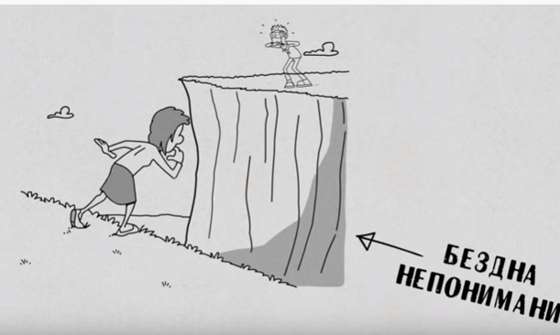
От того, что мы не умеем взаимодействовать, общение приносит скорее проблемы, чем развитие.
Разговаривайте.
К сожалению, люди не могут понять потребности и мотивы друг друга без обсуждения.
Задавайте вопросы себе и другому, будьте готовы объяснить свою позицию и понять позицию второй стороны. Какой результат в итоге хочу получить? Чего хочешь ты?
Умение договариваться с результатом «тебе выгодно — мне выгодно» — это высший пилотаж.
Чтобы правильно доносить свои мысли,
достаточно иметь свои мысли, т.е. понимать о чем ты говоришь.
Затем четко знать, что ты доносишь до собеседника и не делать это впопыхах
Что должен узнать, почувствовать и сделать Ваш собеседник.
Эффективное и непринужденное общение – это важный талант, позволяющий достигать высот в бизнесе или карьерной лестнице, добиваться поставленных целей, находить новых друзей и устраивать личную жизнь.

Slide 14
Залог успеха, здравый смысл
Использованная литература:
Лопарев, А. В. Конфликтология : учебник для академического бакалавриата / А. В. Лопарев, Д. Ю. Знаменский. – М. : Издательство Юрайт, 2018. – 290 с. – (Серия : Бакалавр. Академический курс). – ISBN 978-5-9916- 9068-3. https://biblio-online.ru/book/A3965F22-B30E-46E8-B7AC- DB744E01CBF8/konfliktologiya
Электронный ресурс:
https://thepresentation.ru/filosofiya/strategii-povedeniya-v-konflikte-5
https://thepresentation.ru/filosofiya/pedagogicheskie-konflikty-1
https://psytests.org/interpersonal/thomas2.html
https://infourok.ru/webinar/80.html

Slide 15
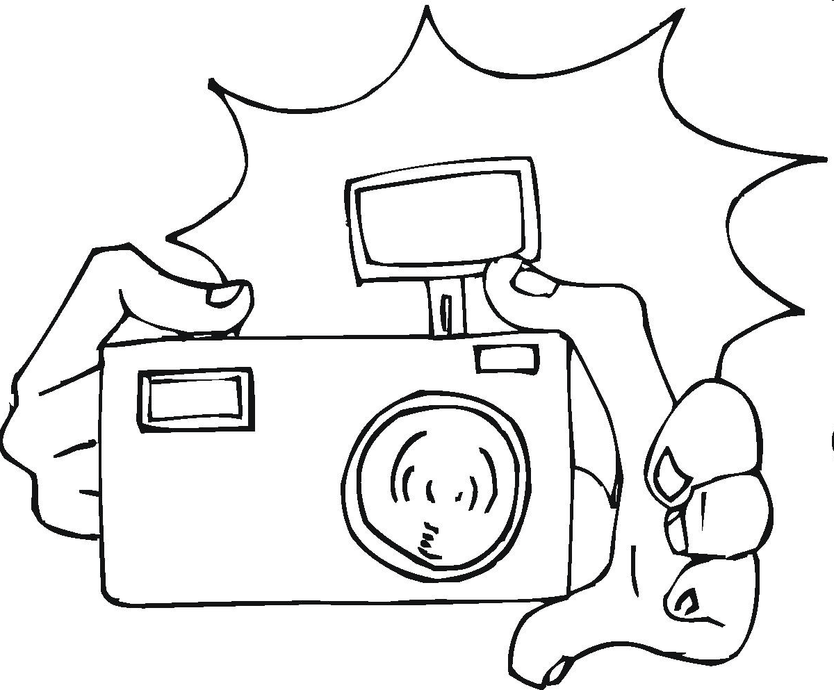
Желаем Вам эффективного общения, чести и удачи.
Совместное фото…
Составитель методист ресурсного центра ГБОУ ДО РК ДОЦ «Сокол» Нестеренко Е.В. resurssentr@yandex.ru

